Slide 1
React Course L5
XIE Guochao

Slide 2
fetch(网络请求)
组件化编程
class
jsx(React基本语法)
Profile(demo)

Slide 3
An important tip
安装create-react-app的时候，由于种种原因，npm很可能无法访问，导致fail。
解决方案：
npm config set registry https://registry.npm.taobao.org
现在，我们再执行 npx create-react-app my-app，就能很快地创建应用了！

Slide 4
fetch & 网络请求
Reference: https://developers.google.com/web/updates/2015/03/introduction-to-fetch
天气API: http://t.weather.sojson.com/api/weather/city/{城市代码} 使用指南：https://www.sojson.com/blog/305.html

Slide 5
CORS: something annoying!
起因：
在很久之前，JavaScript前端只能访问本网站的链接，原因有很多，比如：限制其他网站访问本站的资源……
但是，这会带来不必要的麻烦，比如资源的不共享。
于是，CORS（Cross-origin resource sharing） “跨域资源共享” 出现了。通过该协议可以进行跨域资源共享，就是你可以在JavaScript中直接访问其他域名下的资源。
然而，处于安全性的考虑，Chrome浏览器限制了CORS的使用。也就是说，简单的跨域网络请求并不能在Chrome上执行。
那么，解决方案是：使用代理进行访问！
React是基于Node.js的框架，Node.js实际上是一个服务器框架。通过设置代理，我们可以绕开CORS进行跨域访问！

Slide 6
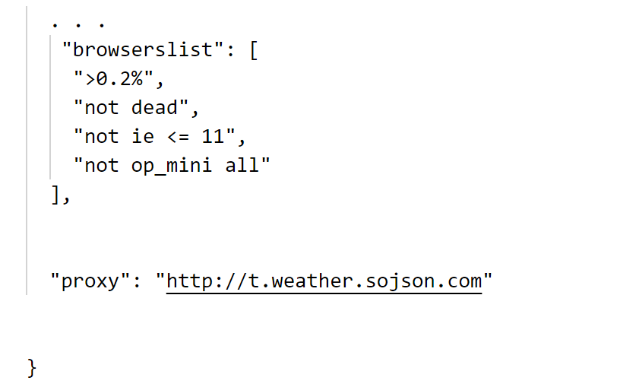
代理设置
暂时停止React的运行（Ctrl/Command + C)
打开package.json，并添加proxy（代理），此处以天气API为例

Slide 7
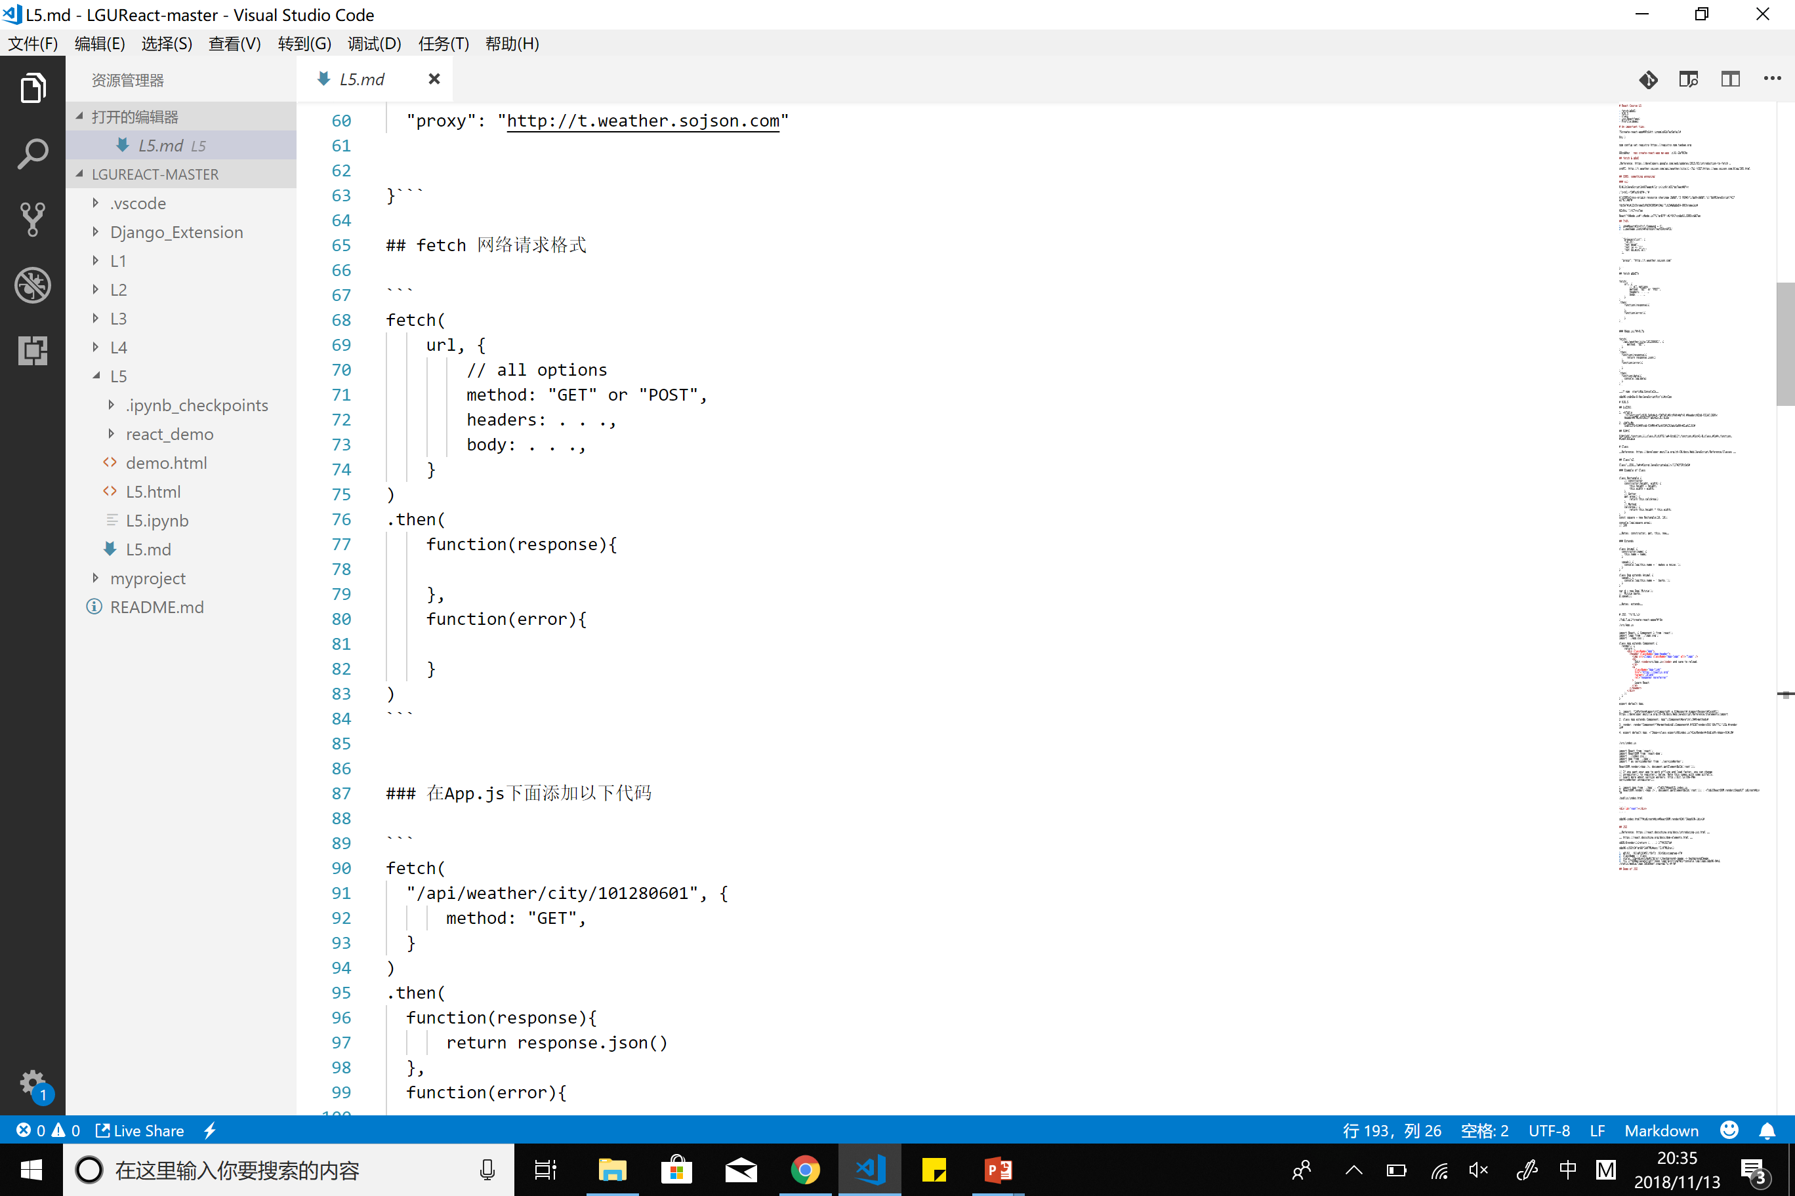
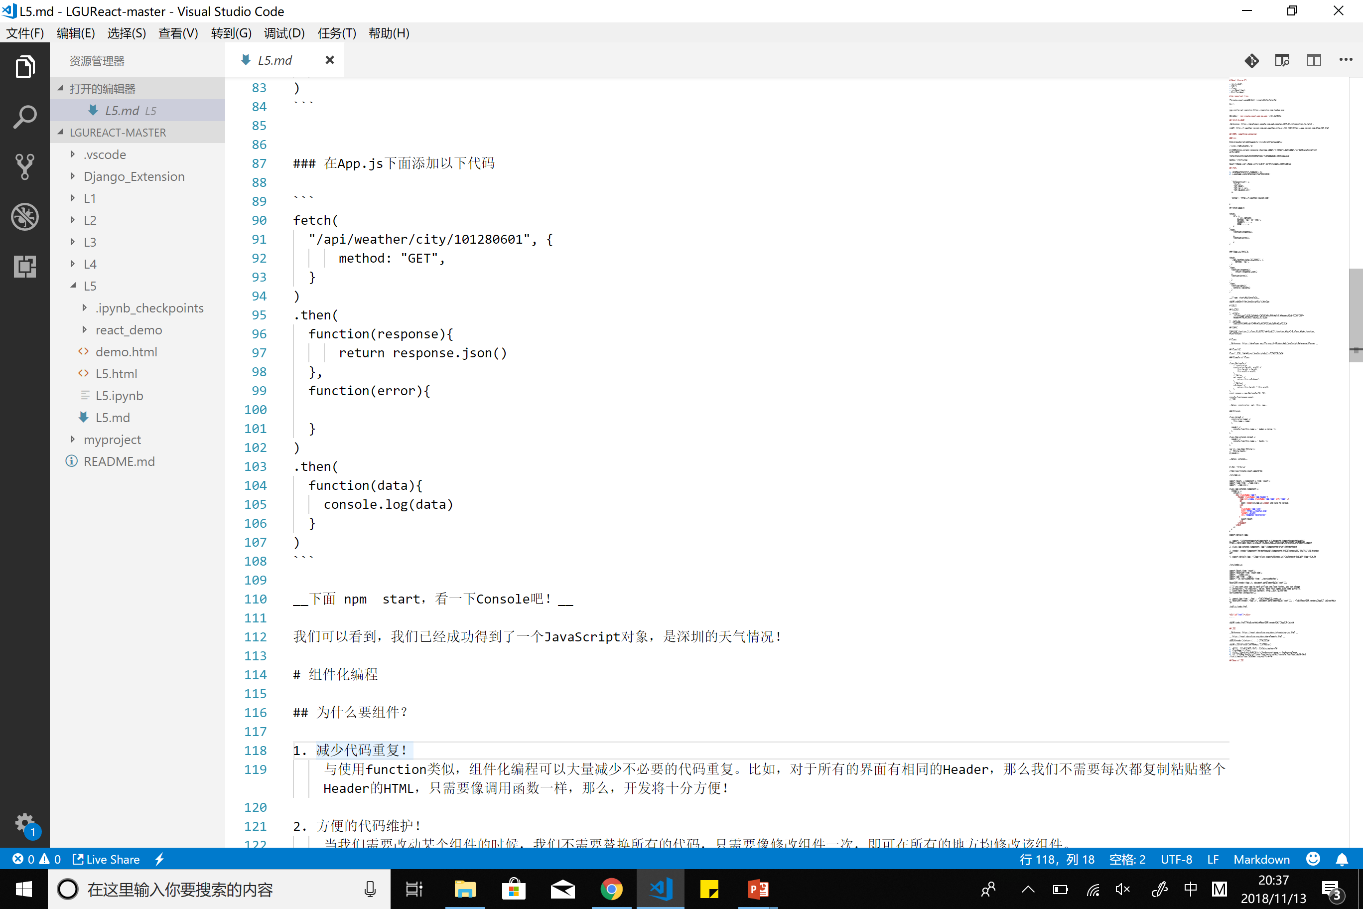
fetch 网络请求格式
在App.js下面添加以下代码
下面 npm start，看一下Console吧！
我们可以看到，我们已经成功得到了一个JavaScript对象，是深圳的天气情况

Slide 8
Practice
尝试使用以下API获取数据，并用JSON解析：
天气： https://www.sojson.com/blog/305.html （此链接为使用说明）
农历： https://www.sojson.com/api/lunar.html
智能机器人： https://www.sojson.com/api/semantic.html
Any-API: https://any-api.com/ (Many Links of APIs)

Slide 9
组件化编程
为什么要组件？
1. 减少代码重复！ 与使用function类似，组件化编程可以大量减少不必要的代码重复。比如，对于所有的界面有相同的Header，那么我们不需要每次都复制粘贴整个Header的HTML，只需要像调用函数一样，那么，开发将十分方便！
2.方便的代码维护！ 当我们需要改动某个组件的时候，我们不需要替换所有的代码，只需要像修改组件一次，即可在所有的地方均修改该组件。
组件的使用
组件的使用可以用_function_或者_class_定义，为了实现更复杂的功能，我们将跳过_function_的用法，直接介绍_class_的用法。（_function_的用法可以查看文档自学）
Class
Reference: https://developer.mozilla.org/zh-CN/docs/Web/JavaScript/Reference/Classes
Class是什么？
Class是ES6中新添加的用法，这也让JavaScript成为一门更加名副其实的“面向对象”语言。

Slide 10
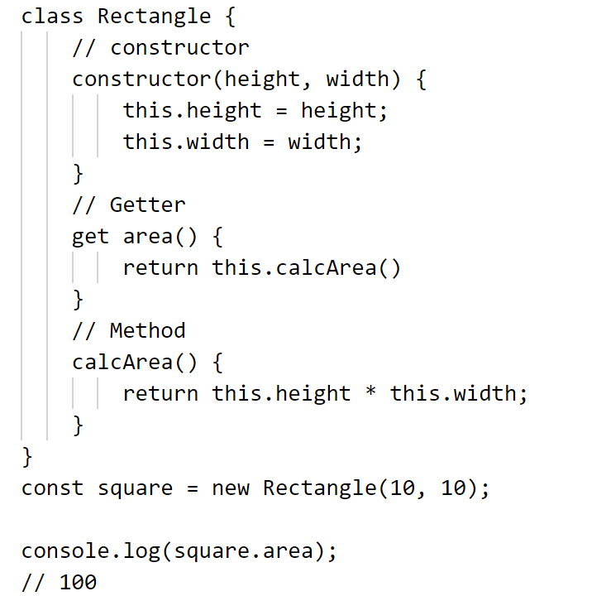
Example of Class
Notes: constructor, get, this, new

Slide 11
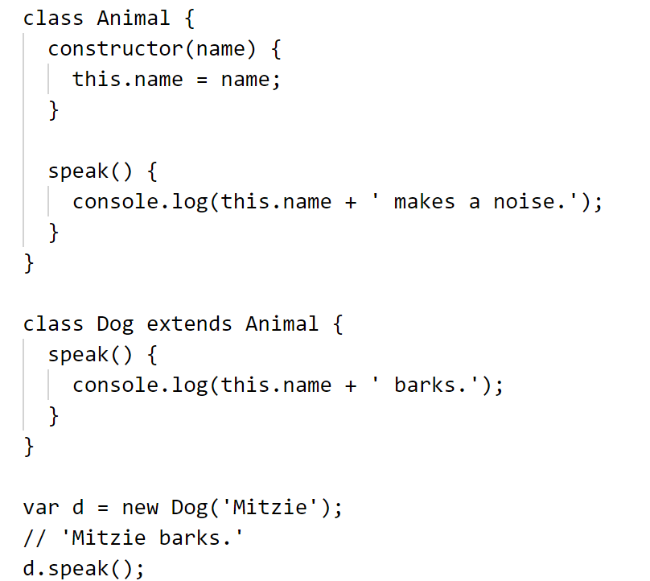
Extends
Notes: extends

Slide 12
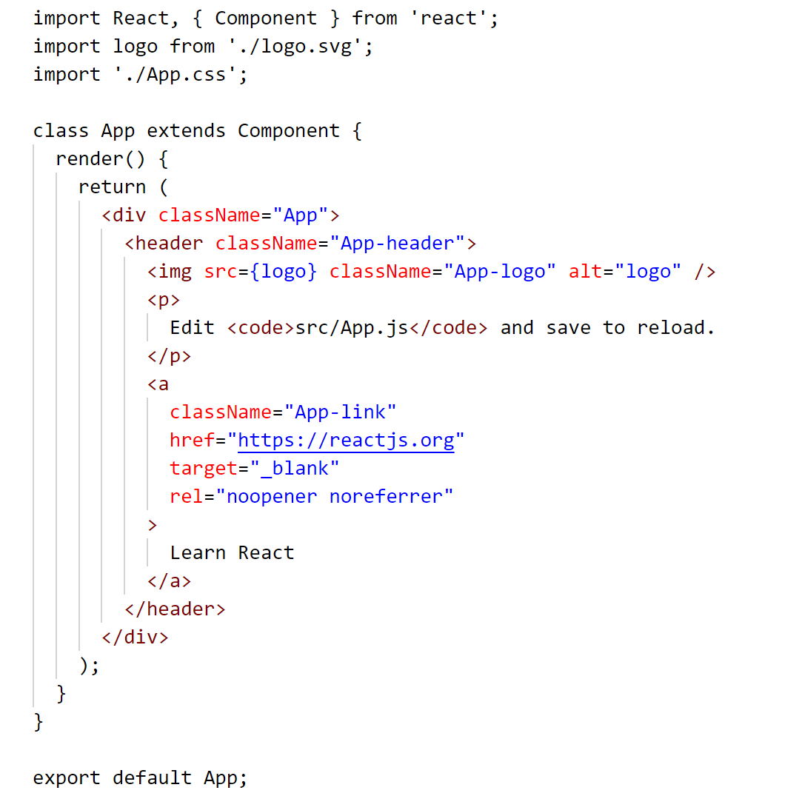
JSX: 从基础模板开始学习
下面我们来研究一下通过create-react-app创建的模板！ /src/App.js
1. import: 类似于Python的import，使用import可以引入外部文件的export。关于import和export的用法，可以参考： https://developer.mozilla.org/zh-CN/docs/Web/JavaScript/Reference/Statements/import
2. class App extends Component: App是继承Component的一个子类，会继承它的所有methods。
3. render: render是Component类中的一个method，我们继承Component的同时必须要重写render，当组件嵌套时，实际上就是调用各层的render方法。
4. export default App
这是把App这个class export，以便index.js中直接执行Render。这样我们就可以专注于App这个组件的开发。

Slide 13
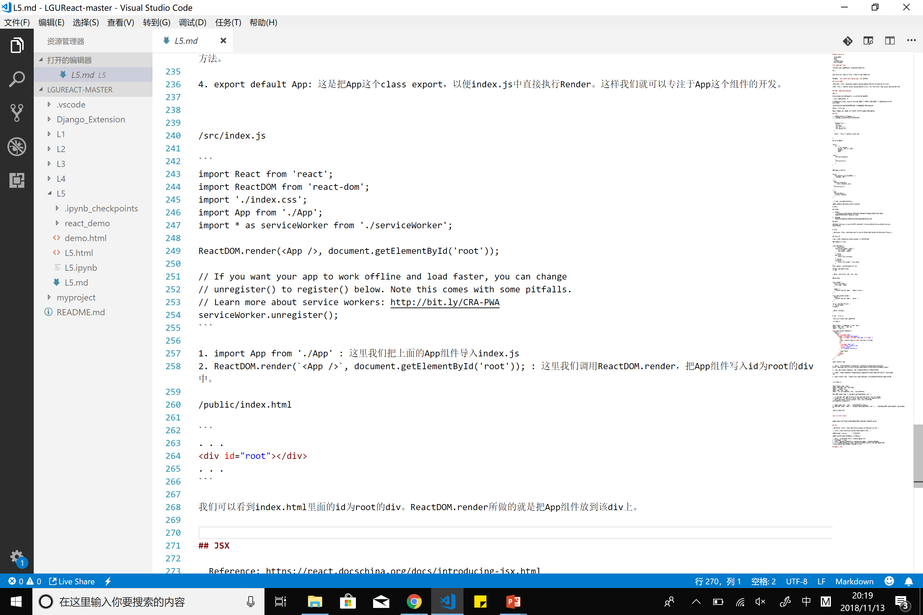
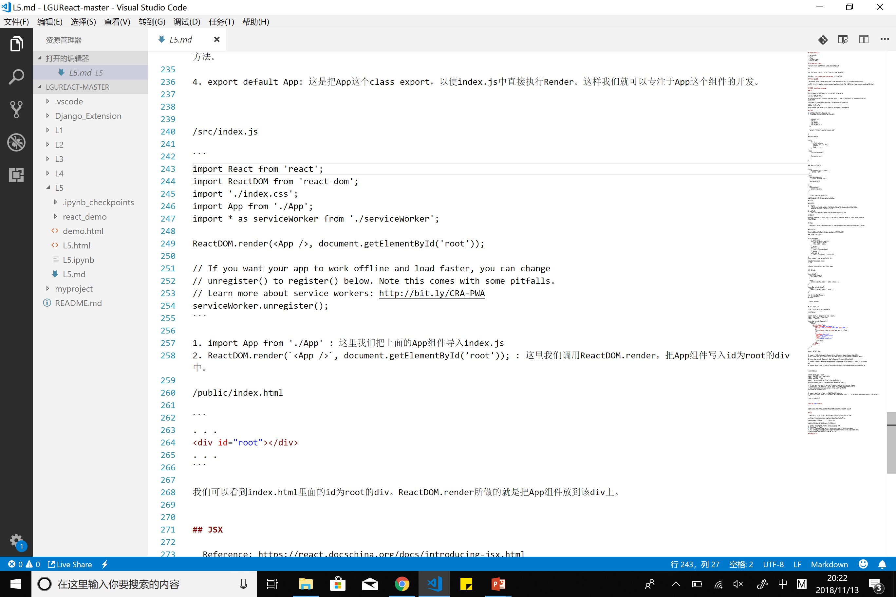
/src/index.js
import App from './App’
这里我们把上面的App组件导入index.js
2. ReactDOM.render(`<App />`, document.getElementById('root'));
这里我们调用ReactDOM.render，把App组件写入id为root的div中。
/public/index.html
我们可以看到index.html里面的id为root的div。ReactDOM.render所做的就是把App组件放到该div上。

Slide 14
JSX
Reference:
https://react.docschina.org/docs/introducing-jsx.html
https://react.docschina.org/docs/dom-elements.html
我们现在来看render(){return (. . .) }里面的JSX代码。
我们可以看到，JSX使用的是一种非常类似于HTML的语法，但是又跟HTML稍有区别：
1. 自定义组件与原生组件：自定义组件的首字母必须大写，原生组件（即div，img等）均不大写。
2. className -- class
3. style: 接受一个object，且遵循驼峰命名法，例如：background-image -> backgroundImage.
4. 使用{ }里面可以放一个JavaScript表达式！！！ logo是一个string变量，通过console.log(logo)我们可以看到它的值为/static/media/logo.5d5d9eef.svg，这也正是此图标的路径。

Slide 15
Demo of JSX
1. 修改组件App。
2. 创建新组件并在App中引用。

Slide 16
分解组件
在实际design中，通常的流程是：
1. 小组讨论出效果图
2. 实现代码
3. 客户/产品经理 改需求
4. 重写代码
5. 99%：回到3；1%：都很满意->上线

Slide 17
分解组件
那么，从效果图到代码实现，我们需要做的第一步就是分解组件。

Slide 18
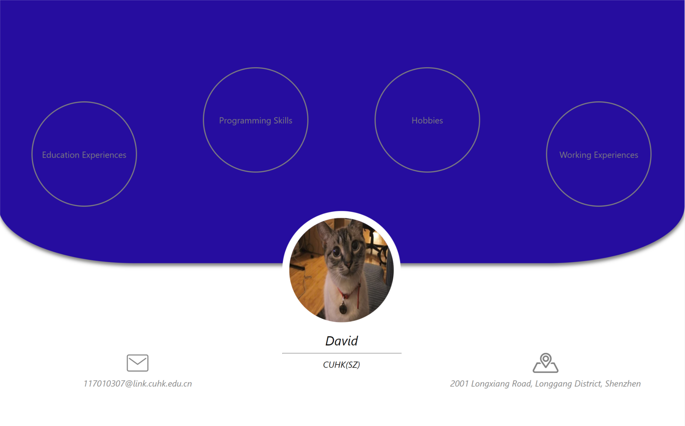
Demo of 组件分解
App
Header
Middle
MainComponent
Portrait
ContainerHeader
Pop
Mail Icon
Address Icon

Slide 19
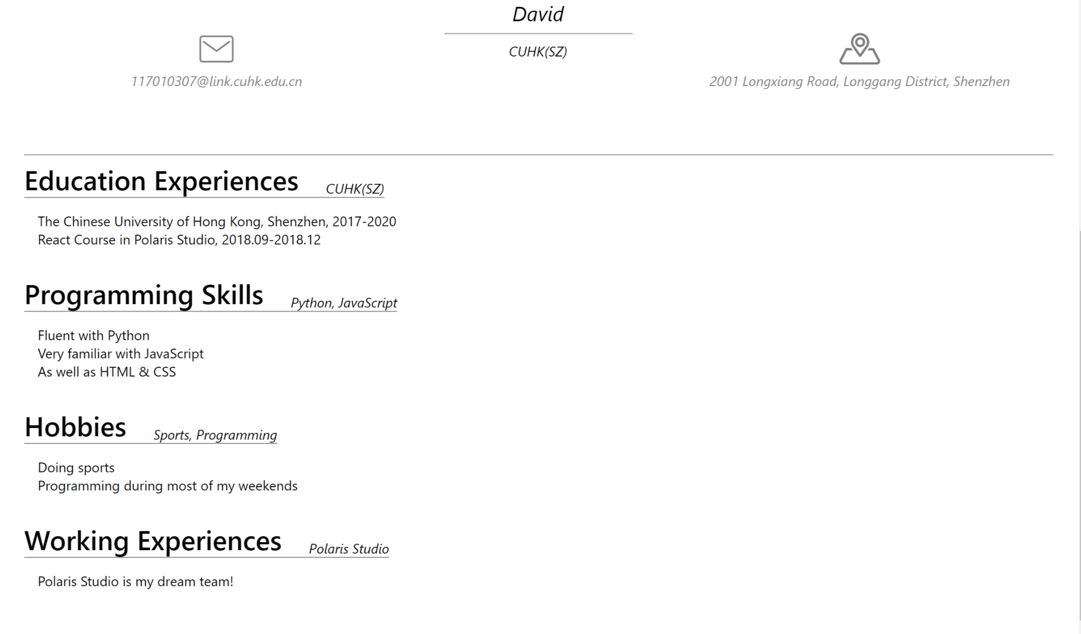
Demo of 组件分解 + Coding
App
Header
Middle
MainComponent
Footer
Portrait
ContainerHeader
Pop
Mail Icon
Address Icon
App
Header
Portrait
ContainerHeader
Pop
Middle
Mail Icon
Address Icon
MainComponent
…
Footer

Slide 20
Next Lecture
Props & States
条件语句（&&）
复用组件（map，filter）
状态提升（至父组件）

Slide 21
Group Work
使用React重写Profile界面！

